Slide 1

Çocuklarda Temel Yaşam Desteği ve OED’nin Birlikte Uygulanması Genel Bilgiler
Temel Yaşam Desteği uygulamasının amacı, toplumda, hastane öncesi alanda ve hastanede kalbi durmak üzere olan, kalbi durmuş ve müdahalesi yapılmış çocukların erken dönemde tanınması ve tedavi edilmesidir.
Çocuklar için Temel Yaşam Desteği belirli bir sıra ile yapılması gerekir. Bu konu başlığında bu sıra dikkate alınarak çocuklar için Temel Yaşam Desteğinde yer alan güvenlik, yanıtın değerlendirilmesi ve 112 acil yardım numarasının aranması, hava yolu ve solunumun değerlendirilmesi, göğüs basısı ve uygulanışı, solunum desteği uygulanışı ve Temel Yaşam Desteğinin sonlandırılması konuları anlatılacaktır.

Slide 2
Çocuklarda Temel Yaşam Desteği ve OED’nin Birlikte Uygulanması Genel Bilgiler
Ergenlik bulguları olan çocuklar için ,erişkin canlandırma yönergeleri yani erişkin temel yaşam desteği klavuzu uygulanır.
Yenidoğan bebekler için; yenidoğan canlandırma yönergeleri kullanılmalıdır. Ancak hastaneden taburcu olmuş yenidoğan bebekler için çocuk temel yaşam desteği klavuzu uygulanır.

Slide 3
Çocuklarda Temel Yaşam Desteği ve OED’nin Birlikte Uygulanması Tanımlar
• Yenidoğan bebek: Yenidoğmuş-28 gün arasındaki bebek
• Bebek: 29 gun-1 yaş arasındaki bebek
• Çocuk: 1 yaş-ergenlik donemi arası çocuk
• Ergenlikteki çocuk: Kızlarda meme gelişimi, erkeklerde koltuk
altı kıllanması olan çocuk
• Erişkin: Ergenlik bulguları olan ve sonrası yaş grubu

Slide 4
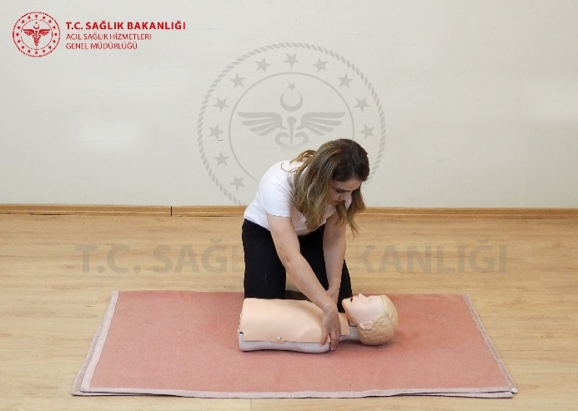
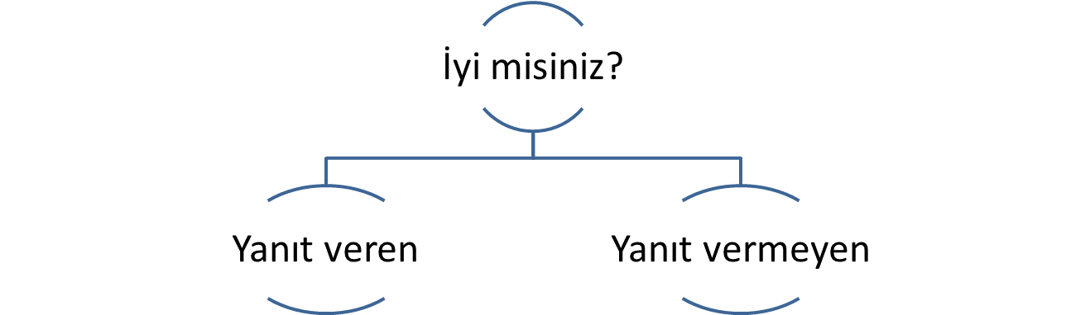
Çocuklarda Temel Yaşam Desteği ve OED’nin Birlikte Uygulanması
1- Önce Hasta/yaralı ve kendi güvenliğini sağlar.
2- Gerekli ve mümkünse uygulama başlamadan önce çocuğu güvenli bir alana taşır.
3- Çocuklarda omuzlara hafifçe dokunup yüksek sesle “iyi misiniz?” diye sorarak yanıtlı (bilinci) kontrol eder.

Slide 5
Çocuklarda Temel Yaşam Desteği ve OED’nin Birlikte Uygulanması
4- a) Çocuk yanıtlı (bilinci yerinde) ise;
Çocuğun bilinci açık, konuşabiliyor ve hareket edebiliyorsa 112 acil yardım numarasını arar veya aratır.
Arama sırasında telefonun hoparlörünü açarak telefondaki sağlık görevlisinin direktiflerini dinler.
Çocuğun yanına diz çöker.
Çocuğun boyun ve göğsünü saran sıkı giysileri gevşetir.
Sağlık ekibi gelinceye kadar tehlike yaratmadığı müddetçe çocuğu bulunduğu pozisyonda bırakır ve düzenli aralıkla kontrol eder.

Slide 6
Çocuklarda Temel Yaşam Desteği ve OED’nin Birlikte Uygulanması
4-b) Çocuk yanıtsız (bilinci yerinde değil) ise;
İlkyardımcı tek başına ise;
Hemen etrafına seslenir ve yardım ister.
Yardım çağrısına karşılık veren birisi olursa 112 acil yardım numarasını aramasını ve OED cihazını getirmesini ister.
Yardım çağrısına karşılık veren birisi yoksa 112 acil yardım numarasını kendisi arar.
Arama sırasında telefonun hoparlörünü açar ve telefondaki sağlık görevlisinin direktiflerini dinler.

Slide 7
Çocuklarda Temel Yaşam Desteği ve OED’nin Birlikte Uygulanması
4-b) Çocuk yanıtsız (bilinci yerinde değil) ise;
İki veya daha fazla ilk yardımcı varsa;
İlk yardımcılardan biri çocuğa yardım eder, ikincisi 112 acil yardım numarasını arar ve OED cihazını getirir.

Slide 8
Çocuklarda Temel Yaşam Desteği ve OED’nin Birlikte Uygulanması
5- Havayolu ve solunumun değerlendirilmesi;
Çocuğun ağız içini kontrol eder.
“Görünen” yabancı cisim var ve çıkarabileceğinden eminse çıkartır (yiyecek parçası gibi).Yabancı cismi görmüyorsa elini körlemesine çocuğun ağız içine sokmaz.
Hava yolu açıklığını sağlar. Aynı anda “10 saniye” süreyi aşmayacak şekilde solunum kontrolü yapar.
Solunum kontrolü için çocuğun nefes alıp almadığını ve göğüs kafesinin hareket edip etmediğini kontrol eder.

Slide 9
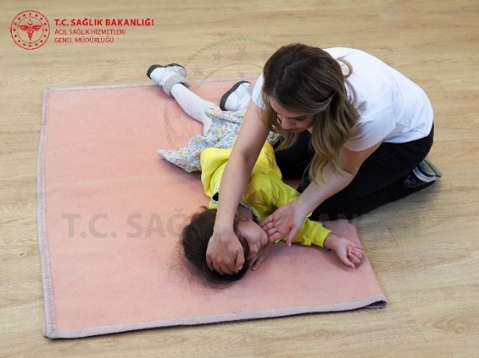
Çocuklarda Temel Yaşam Desteği ve OED’nin Birlikte Uygulanması
Solunum varsa;
Çocuğu derlenme pozisyonuna getirir ve 112 acil yardım numarası hala aranmamışsa arar ya da aratır.
Solunum yoksa; Temel Yaşam Desteğine başlanır.

Slide 10
Çocuklarda Temel Yaşam Desteği ve OED’nin Birlikte Uygulanması
6-Göğüs basısı uygulanışı;
Göğüs basısı yerinin tespiti;
Her iki elin işaret parmakları ile iman tahtasının alt ve üst ucunu tespit eder.
İşaret parmaklarını dikkate alarak başparmakları ile iman tahtasını iki eşit parçaya böler.
Göğüs basısı için çocuğun durumuna göre 1 veya 2 el tekniğinden uygun olanına karar verir.
Elin topuğunu iman tahtasının ½ alt yarısına iman tahtasının alt ucundaki çıkıntıdan uzak duracak şekilde yerleştirir.

Slide 11
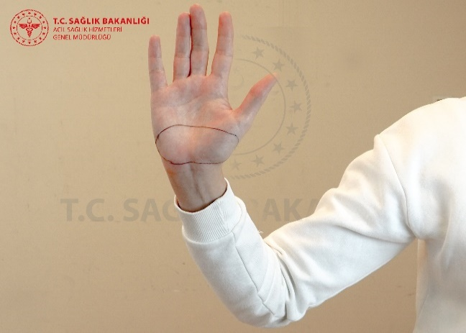
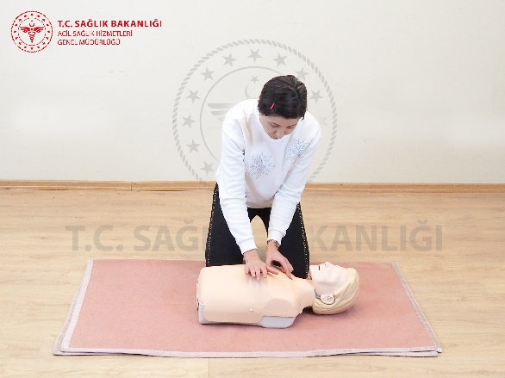
Çocuklarda Temel Yaşam Desteği ve OED’nin Birlikte Uygulanması
Avuç içi ve parmaklarını göğüs kafesi ile temas ettirmez.
Elinin iman tahtasının tam üzerinde olduğundan emin olur.
Çift el kullanacaksa diğer eli alttaki elin üzerine gelecek şekilde yerleştirir ve parmaklarını kilitler.
Dirseklerini bükmez ve dik tutar.
Gövde ile kol/kollar arasında 90 derecelik bir açı oluşturur.

Slide 12
Çocuklarda Temel Yaşam Desteği ve OED’nin Birlikte Uygulanması
Göğüs Basısı tekniği;
Göğüs basısı esnasında iman tahtası üzerine aşağı ve dik bir şekilde kuvvet uygular.
Göğüs basısı sırasında iman tahtasının alt ucunda yer alan çıkıntıdan uzak durur.
Bası derinliğini iman tahtası çocuklar için 5 cm ve ergenler için en az 5 cm ve en fazla 6 cm çökecek şekilde ya da göğüs ön arka çapının 1/3 oranında çöktürülmesi şekilde ayarlar.

Slide 13
Çocuklarda Temel Yaşam Desteği ve OED’nin Birlikte Uygulanması
Göğüs Basısı tekniği;
Her bası sonrası ellerini iman tahtasından ayırmaksızın göğüs kafesinin eski haline dönmesine izin verir.
Göğüs basısı sırasında ellerin göğüs kafesinden hiçbir şekilde ayrılmamasına, sağa veya sola doğru yer değiştirmemesine dikkat eder.
Göğüs basıları arası kesinti yapmaz. Zorunlu hallerde yapılacak kesintilerde süre olarak 10 saniyeyi aşmaz.

Slide 14
Çocuklarda Temel Yaşam Desteği ve OED’nin Birlikte Uygulanması
Göğüs Basısı Hızı;
Yalnızca Göğüs Basısı;
Dakikada 100-120 göğüs basısı olacak şekilde bir ritim sağlar ve bunu 2 (iki) dakika boyunca uygular.
Göğüs basısı uygulanırken tek ilk yardımcı ise OED cihazı geldiğinde cihazını bağlar ve komutları takip eder. Eğer ikinci bir ilk yardımcı var ise kalp masajına ara vermeksizin ikinci ilk yardımcının OED cihazını hasta/yaralıya bağlamasına izin verir.
OED sesli ve/veya görsel komutlarına uyar.

Slide 15
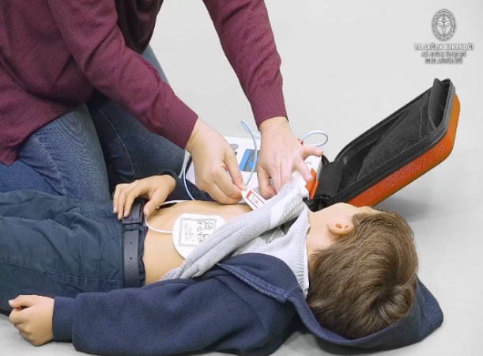
Çocuklarda Temel Yaşam Desteği ve OED’nin Birlikte Uygulanması
Göğüs basısı ve solunum desteği birlikte;
Çocuklar için, tek ilk yardımcı, 30 göğüs basısı, 2 (iki) solunum; iki veya daha fazla ilk yardımcı 15 göğüs basısı, 2 (iki) solunum olacak şekilde uygulama yapar.
Uygulamayı iki dakika içinde 5 (beş) kez tekrarlandıktan sonra çocuğu kontrol eder.
Göğüs basısı uygulanırken OED cihazı gelirse kalp masajına ara vermeksizin ikinci bir ilk yardımcının OED cihazını hasta/yaralıya bağlamasına izin verir.
OED sesli ve/veya görsel komutlarına uyar.

Slide 16
Çocuklarda Temel Yaşam Desteği ve OED’nin Birlikte Uygulanması
7- Solunum Desteği Uygulanışı;
Havayolu açıklığını (baş geri çene yukarı pozisyonu) sağlar.

Slide 17
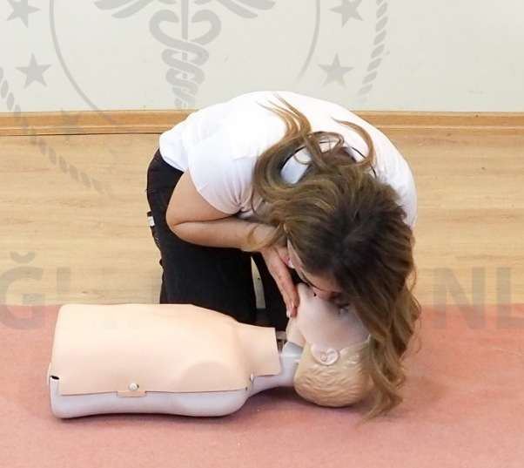
Çocuklarda Temel Yaşam Desteği ve OED’nin Birlikte Uygulanması
Ağızdan ağıza soluk verme yöntemi;
Baş geri-çene yukarı pozisyonunda iken alın üzerine konulan elin baş ve işaret parmaklarıyla çocuğun burnunu kapatır.
Normal bir soluk alır, çocuğun ağzına ağzını yerleştirir ve göğüs kafesi yeterince kalkıncaya kadar 1 (bir) saniye içerisinde üfler.
Nefesin boşalmasını bekler ve ardından 2. solunum desteğini uygular.

Slide 18
Çocuklarda Temel Yaşam Desteği ve OED’nin Birlikte Uygulanması
Ağızdan ağız ve buruna soluk verme yöntemi;
Küçük bebekler için kullanılabilir.
Normal bir soluk alır, baş geri-çene yukarı poziyonda iken bebeğin ağız ve burnuna ağzını yerleştirir ve göğüs kafesi yeterince kalkıncaya kadar 1 (bir) saniye içerisinde üflenir.
Nefesin boşalmasını bekler ve ardından 2. solunum desteğini uygulanır.
İki ilk yardımcı olması durumunda normal döngü değiştirilmemeli ve ilk yardımcıların biri göğüs basısı yaparken diğeri solunum desteği vermelidir.

Slide 19
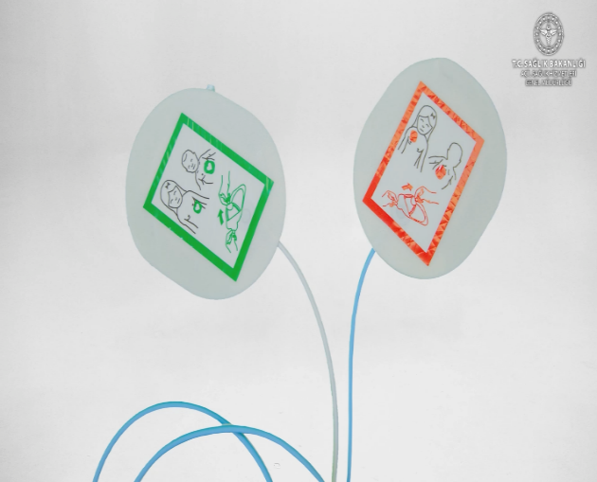
Çocuklarda Temel Yaşam Desteği ve OED’nin Birlikte Uygulanması
8-Otomatik şok cihazına(OED)ulaşıldığında:
Ped seçimi yapar;
Sekiz yaşından büyük çocuklarda standart yetişkin OED ve pedlerini kullanır.
1-8 yaş arası çocuklar için çocuk (pediatrik) pedleri ve çocuk özelliği olan OED’leri kullanır. Ancak OED’nin çocuk modu veya çocuk pedleri yoksa, standart yetişkin OED ve pedlerini kullanır.

Slide 20
Çocuklarda Temel Yaşam Desteği ve OED’nin Birlikte Uygulanması
OED’yi çocuğun yanına uygun şekilde (yatay konumda) yerleştirir.
OED kapağı açıldığında otomatik olarak açılan bir model değil ise açma düğmesine basarak cihazı çalıştırır.
Cihazın yaptığı sesli ve/veya görsel komutları takip ederek pedleri paketinden çıkarır.
Pedler OED’ye takılı değil ise takar.
Pedleri göğsün neresine yerleştirilmesi gerektiğini gösteren şemaya uygun olarak çıplak göğse sıkıca yerleştirir.

Slide 21
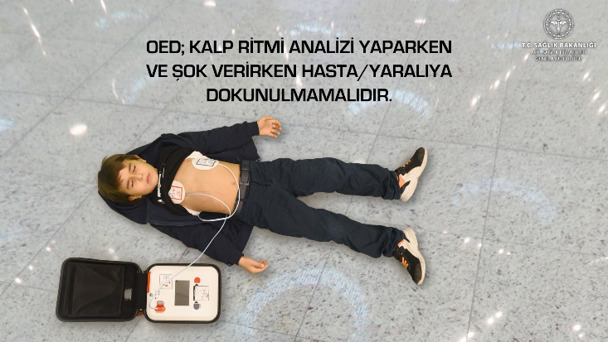
Çocuklarda Temel Yaşam Desteği ve OED’nin Birlikte Uygulanması
Sekiz yaşından büyük çocuklarda;
Pedlerden birini göğüs kemiğinin sağına, köprücük kemiğinin hemen altına ve sağ meme başının üstüne, diğer pedi ise göğsün sol tarafına, meme başının soluna ve alt kaburga sınırının üzerine yerleştirir.

Slide 22
Çocuklarda Temel Yaşam Desteği ve OED’nin Birlikte Uygulanması
Çocuk 8 (sekiz) yaşın altında ve pedler çok büyükse, birbirine değme riski varsa;
Ön-arka pozisyonu kullanır. Pedlerden birini üst arkaya (kürek kemikleri arasına) diğer pedi ise göğsün ön kısmına yerleştirir (mümkünse hafifçe sola).

Slide 23
Çocuklarda Temel Yaşam Desteği ve OED’nin Birlikte Uygulanması
İki ilk yardımcı var ise;
Birisi göğse pedleri yerleştirirken diğeri Temel Yaşam Desteğine devam eder.
Pedlerin hasta/yaralının göğsünde birbirine değmediğinden emin olur.
OED kalp ritmini analiz ederken, hasta/yaralıya dokunmaz ve çevredekileri de hasta/yaralıya dokunmamaları için yüksek sesle uyarır (cihazın sesli yönlendirmesi bunu size söyler).

Slide 24
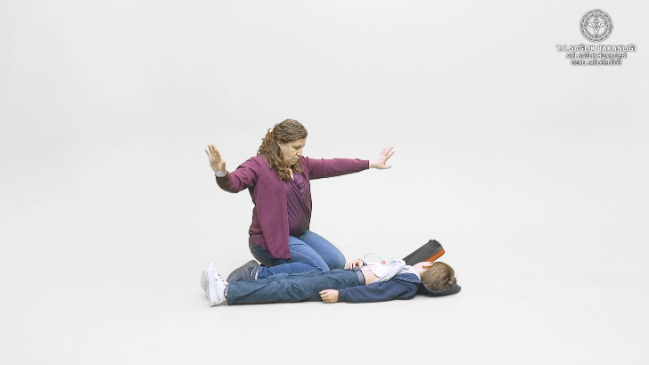
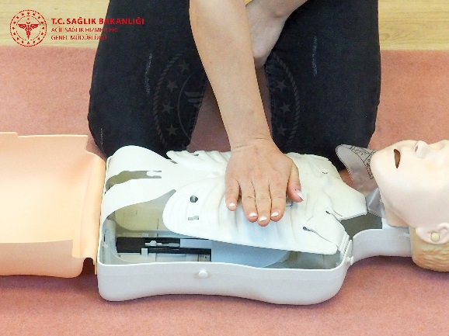
Çocuklarda Temel Yaşam Desteği ve OED’nin Birlikte Uygulanması
Şok verilecekse;
Cihazın yönlendirmelerini takip eder.
Temel Yaşam Desteğine başlar.

Slide 25
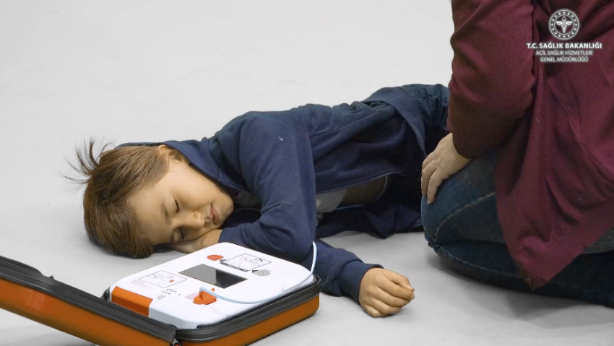
Çocuklarda Temel Yaşam Desteği ve OED’nin Birlikte Uygulanması
9- OED ve Temel Yaşam Desteği uygulamasından sonra yaşam belirtisi (hareket, öksürük veya normal soluk alıp verme, gözlerin açılması gibi) gösteren hasta/yaralıya derlenme pozisyonu verir.
10- Kesinlikle cihazı kapatmaz ve pedleri çıkarmaz.

Slide 26


